Slide 1
সবাইকে ফুলের শুভেচ্ছা

Slide 2
শিক্ষক পরিচিতি
মোঃ হায়দার আলী
সহকারী শিক্ষক
ধুকুরিয়াবেড়া সরকারি প্রাথমিক বিদ্যালয়
বেলকুচি, সিরাজগঞ্জ।

Slide 3
পাঠ পরিচিতি
শ্রেণিঃ দ্বিতীয়
বিষয়ঃ প্রাথমিক গণিত
পাঠের শিরোনামঃ ক্রমবাচক সংখ্যা
পাঠ্যাংশঃ ষষ্ঠ থেকে দশম পর্যন্ত ক্রমবাচক সংখ্যা
সময়ঃ ৪০ মিনিট

Slide 4
শিখনফল
৮.১.১ ষষ্ঠ থেকে দশম পর্যন্ত ক্রমবাচক সংখ্যাগুলো বলতে পারবে।
৮.১.২ ষষ্ঠ থেকে দশম পর্যন্ত ক্রমবাচক সংখ্যাগুলা পড়তে পারবে।
৮.১.৩ ষষ্ঠ থেকে দশম পর্যন্ত ক্রমবাচক সংখ্যাগুলো লিখতে পারবে।
৮.১.৪ ষষ্ঠ থেকে দশম পর্যন্ত ক্রমবাচক সংখ্যাগুলো ব্যবহার করতে পারবে।

Slide 5
এক
দুই
তিন
চার
পাঁচ
প্রথম
দ্বিতীয়
তৃতীয়
চতুর্থ
পঞ্চম

Slide 6
আজকের পাঠ
ক্রমবাচক সংখ্যা

Slide 7
উপস্থাপন
পাঁচ জন শিক্ষাথী লাইনে দাঁড় করিয়ে বুঝিয়ে দেব

Slide 8
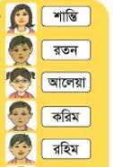
এসো শিখি
পিছনে
সামনে থেকে কে অষ্টম?
পিছনে থেকে কে নবম?
সামনে থেকে কে দশম?
সামনে

Slide 9
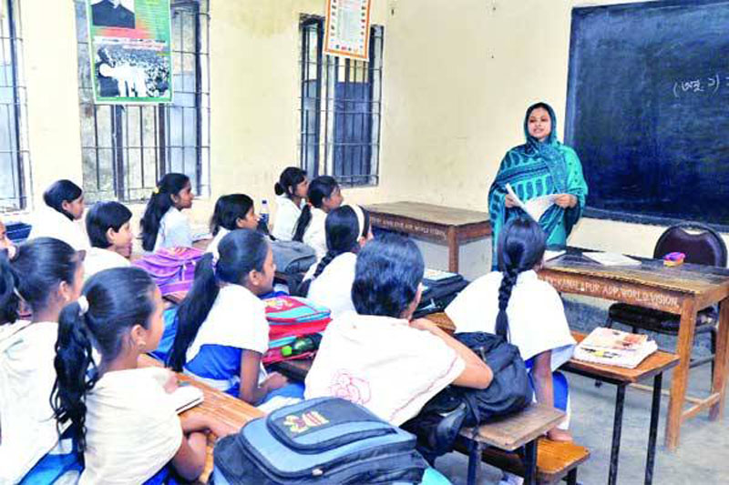
বইয়ের সাথে সংযোগ স্থাপন
বইয়ের ১৩ পৃষ্ঠা খুলে পড়ো।

Slide 10
ষষ্ঠ থেকে দশম পর্যন্ত ক্রমবাচক সংখ্যাগুলো বোর্ডে লিখে পারগ শিক্ষার্থীদের দ্বারা অনুশীলন করাবো।

Slide 11
ছয়
সাত
আট
নয়
দশ
ষষ্ঠ
সপ্তম
অষ্টম
নবম
দশম

Slide 12
দলীয় কাজ
দল -১
ক্রমবাচক সংখ্যাগুলো লেখ
দল-২
মিলকরণঃ
ছয় অষ্টম
সাত নবম
আট দশম
নয় সপ্তম
দশ ষষ্ঠ

Slide 13
একক কাজ
বাম
ডান
১। বাম দিক থেকে অষ্টম ছবিটি রং কর।
২। ডান দিক থেকে দশম ছবিটি রং কর।
৩। বাম দিক থেকে দশম ছবিটি রং কর।

Slide 14
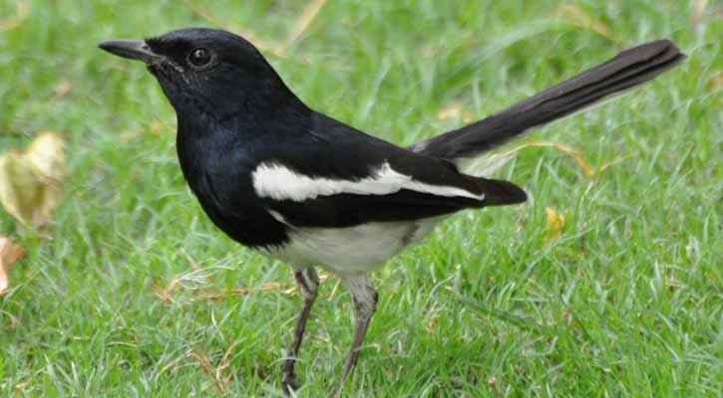
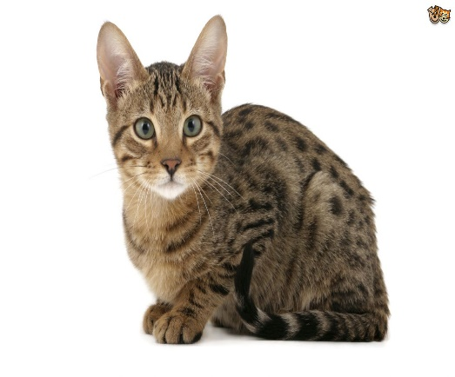
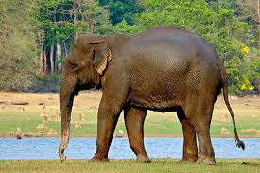
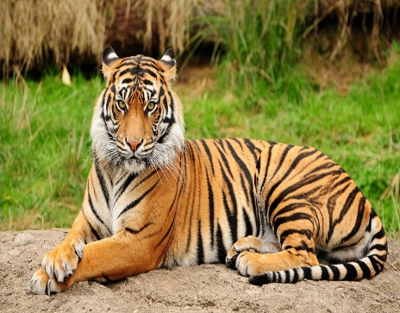
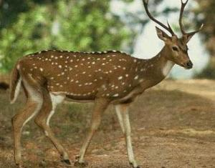
মূল্যায়ন
ডান
বাম
১।বাম দিক থেকে হাতির অবসথান কত লেখ।
২।ডান দিক থেকে বিড়ালের অবস্থান কত লেখ।
৩।বাম দিক থেকে হরিণের অবস্থান কত লেখ ।

Slide 15
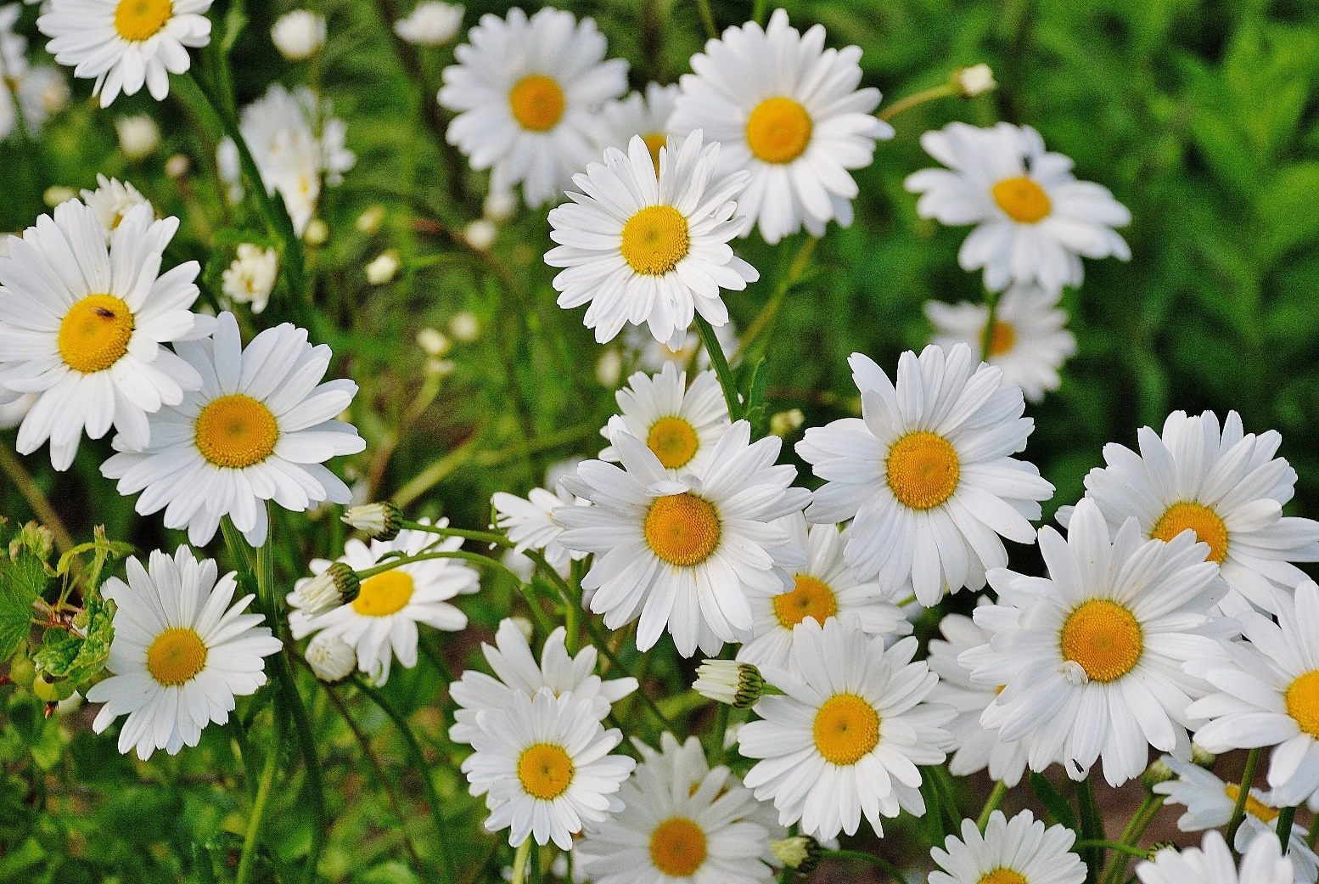
ধন্যবাদ

